Slide 1
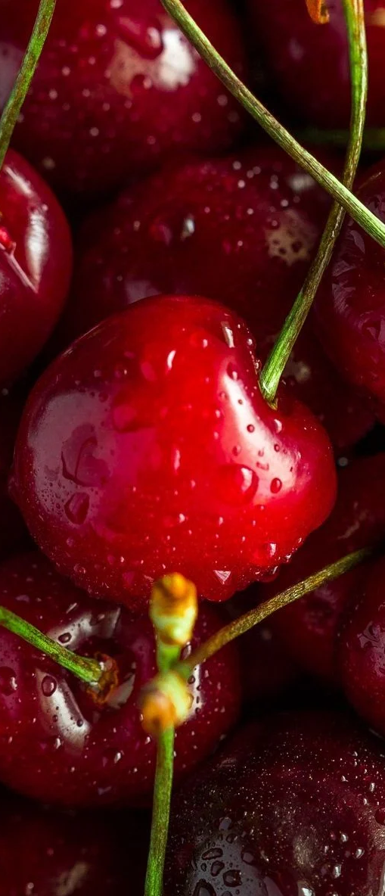
GÖRÜNTÜ İŞLEME TEKNİKLERİ KULLANILARAK NAPOLYON TİPİ KİRAZLARIN SINIFLANDIRILMASI
Nihat Akkaya - 02200201058

Slide 2
Giriş
Görüntü işleme neredeyse günlük hayatımızın her alanına girmiş durumdadır. Özellikle son yıllarda tarım alanındaki görüntü işleme çalışmaları artan bir seviyede yaygınlaşmaktadır. Bu çalışmada, Türkiye’de yetiştirilen Napolyon kirazlarının boyutlarının belirlenmesine dönük bir çalışma gerçekleştirilmiştir. Öncelikli olarak, kirazların fotoğrafları çekilerek görüntüler uygun ortama aktarılmıştır. Alınan bu görüntüdeki her bir kirazın kaç kalibrede olduğu, yani çapının kaç milimetre olduğu Gİ kullanılarak belirlenmeye çalışılmıştır. Gİ tekniklerinin uygulamaya yönelik bir çalışması ile ürünlerin daha doğru sınıflandırılması amaçlanmıştır. Bu şekilde, satışlar sırasında ürünler hak ettikleri şekilde fiyatlandırılarak üreticinin maddi kayıplarının önüne geçilmesi sağlanabilecektir.

Slide 3
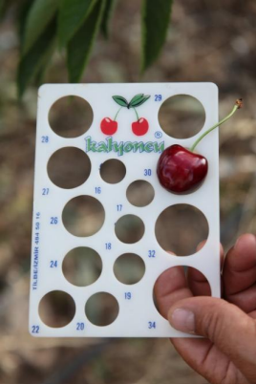
Giriş
Türkiye’de çok fazla miktarda kiraz üretim yapılmasına rağmen alım satım işlerinde fiyat belirleyici kriterlerin başında gelen kalibre değeri, hâlâ eski usulde bir kalibre kalıbı kullanılarak tespit edilmektedir. Bu kalibre kalıplarında kirazların milimetre cinsinden çap ölçülerine göre açılmış delikler bulunmaktadır. Yanda bu kalibre kartonunun bir örneği görülmektedir.

Slide 4
Giriş
Kalibre belirleme işlemi için paketleme aşamasında paketleme tesislerinde kullanılan makineler bulunsa da, üreticiden alım yapıldığı esnada kullanılan herhangi bir teknoloji bulunmamaktadır. Mevcut uygulamada alımlar iki şekilde yapılmaktadır. Birinci en ilkel usul tüccarın hiçbir ekipman kullanmadan çıplak gözle bakarak tahmini bir kalibre belirlemesidir. İkinci usulde ise tüccarlar üreticiden alım yapacağında ürünlerin içinden 2-3 tanesini seçerek kalibre kalıbından geçirmekte ve o seçtikleri meyvelere göre üreticinin tüm ürününü için kalibre tayininde bulunmaktadır. Her iki işlemde de belirlenen kalibre değeri ürünün tümünü doğru olarak temsil etmemektedir. Bu da üreticiyi mağdur emektedir. İşte bu saydığımız sebeplerden dolayı kalibre tespitinde görüntü işlemenin önemi daha da artmaktadır. Tarımsal ürünlerin sınıflandırılmasında kullanılan birçok yöntem bulunsa da kullanılan en etkili yöntem görüntü işlemedir.

Slide 5
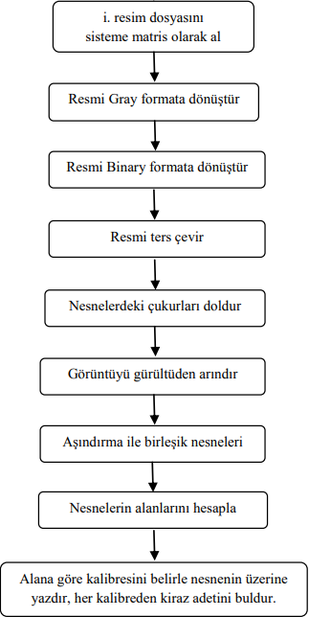
Görüntü İşleme ile Kiraz Kalibre ve Sınıflandırma
Yapılacak çalışmanın kodlama aşamasına geçilmeden önce bir algoritma çalışması yapılmış ve akış diyagramı çıkarılmıştır. Yanda bu akış diyagramı görülmektedir. Akış diyagramı çıkarıldıktan sonra kodlamaya geçilmiş ve ilk önce resim dosyası Matlab ile RGB-uint8 formatında bir matris olarak okutularak sisteme aktarılmıştır. Daha sonra bu resim dosyası önce Gray-uint8 formatına dönüştürülmüştür. Son olarak da önce gray görüntüdeki parlaklık eşik değerleri tespit edilerek asıl görüntü işlemede kullanılacak format olan binary (logical) formata dönüştürme işlemi uygulanmıştır. Artık resim, nesneler ile arka plan tam manasıyla birbirinden ayrılacak şekilde siyah-beyaz hale dönüşmüştür.

Slide 6
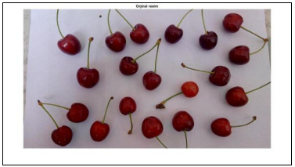
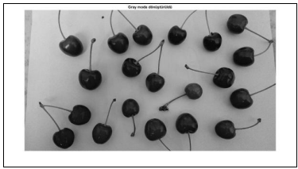
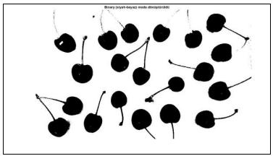
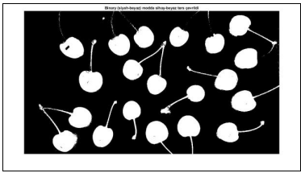
1-Orjinal Resim
2-Gray Moda Dönüştürülmüş Resim
3-Binary Moda Dönüştürülmüş Resim
4-Binary Moda Ters Çevrilmiş Resim

Slide 7
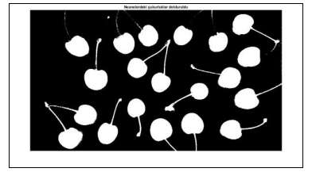
Bir sonraki aşamada ise binary moddaki resme ters çevirme işlemi uygulanmış ve ardından nesnelerin alanlarının doğru hesaplanabilmesi için nesnelerde bulunan çukurluklar doldurulmuştur.
4-Binary Moda Ters Çevrilmiş Resim
5-Çukurlar Doldurulmuş Resim

Slide 8

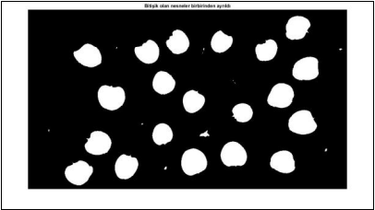
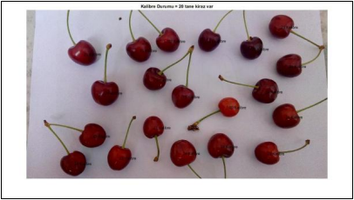
Bu işlemlerin ardından morfolojik işlemlere geçilmiştir. İlk önce aşındırma işleminin bir benzeri ile bağlı bulunduğu başka bir nesne olmayan küçük parçaların yok edilmesi sağlanmış böylece resmimiz gürültü diye tabir edebileceğimiz bazı gereksiz nesnelerden temizlenmiştir. Birleşik vaziyette olan kirazlar olabileceği varsayılarak aşındırma işlemi ile birleşik nesneler birbirinden ayrılmıştır. Bu işlemler aynı zamanda kiraz saplarının da görüntüden temizlenmesini sağlamaktadır. Birbirinden ayrılmış ve gürültülerden arındırılmış nesnelerin adedi ve alanları hesaplandıktan sonra belirlenen kalibre değerleri orijinal resim üzerinde kirazların üzerine yazdırılarak gösterilmiştir.
6-Gereksiz Nesneler Temizlenmiş Resim
7-Aşındırma işlemi Sonrası Resim
8-Belirlenen Kalibrelerin Yazıldığı Resim

Slide 9
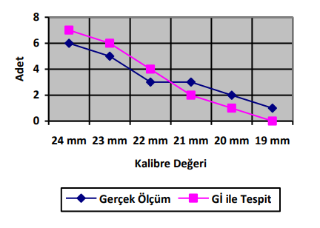
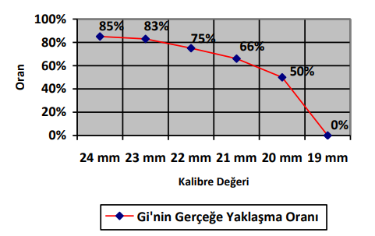
Sonuçlar
Çalışmada kullanılan kirazların tamamı için hem manüel yapılan ölçümle hem de görüntü işleme yöntemiyle her bir kalibre değerine sahip kiraz adedi tespit edilerek toplam kiraz sayısına oranı yüzde olarak hesaplanmıştır. Hesaplanan oranların yüzde değeri olarak gösterilmesindeki amaç ürün fiyatlandırmada daha kullanışlı bir bilgi elde edilmek istenmesidir.

Slide 10
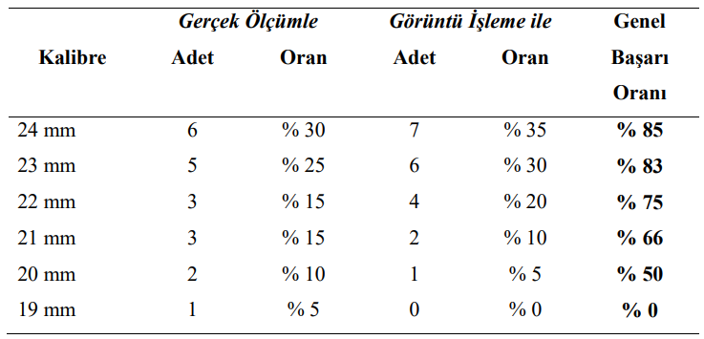
Sonuçlar
Yine yukarıdaki tabloda kalibre değerlerinin tespitinde kullanılan iki yöntemin birbiri ile ne kadar yaklaştığı da görülmektedir. Bu oranlar görüntü işleme tekniğinin bu konudaki başarısını göstermektedir. Kirazların çoğunluğunu oluşturan 24 ve 23 mm kalibrede olan kirazların kalibre tespitinde başarı oranları yaklaşık %85 seviyelerinde bulunmuştur.

Slide 11
Kaynakça
http://sutod.selcuk.edu.tr/sutod/article/view/357

